Slide 1
Муниципальное бюджетное общеобразовательное учреждение
Кромского района Орловской области
«Черкасская средняя общеобразовательная школа»
«Дифференциациция Ш-Ж
в слогах, слова, предложениях»
Учитель-логопед:
Воскобойникова Татьяна Ивановна
2023 год

Slide 3
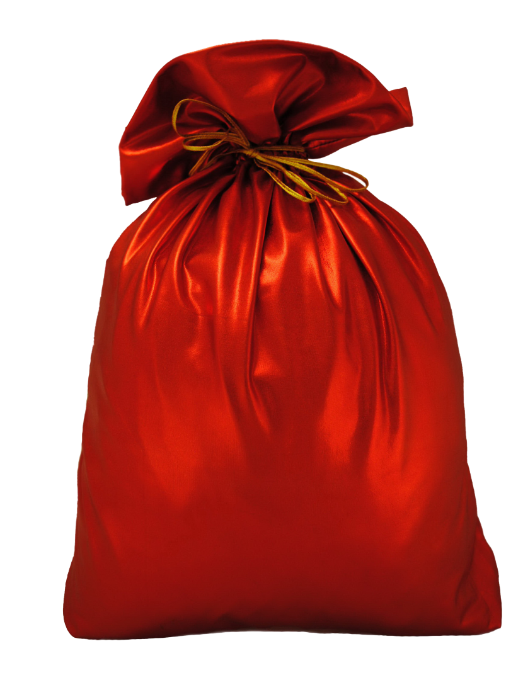
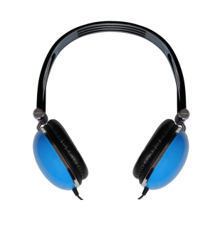
?
?
?
?

Slide 4
ЗВУК
ГЛАСНЫЙ
СОГЛАСНЫЙ
твердый
звонкий
глухой

Slide 7
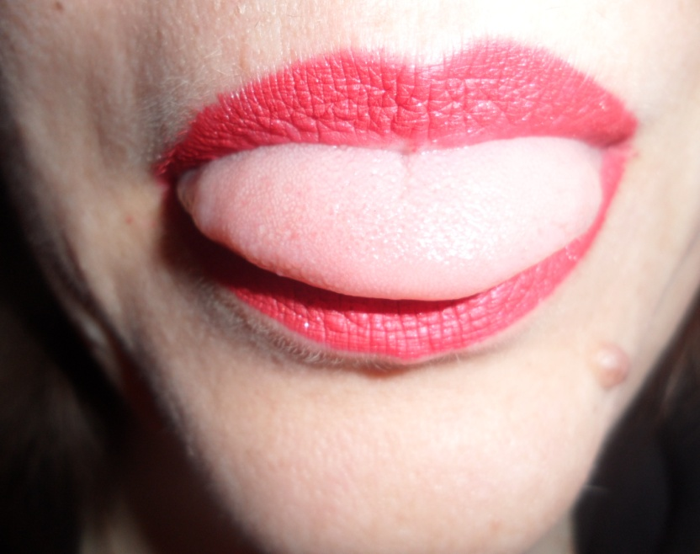
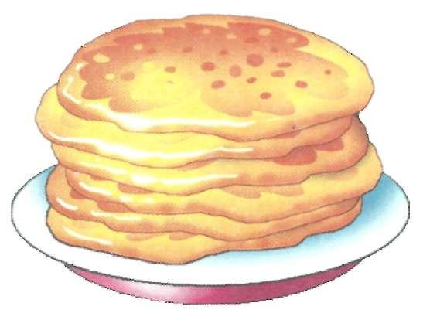
«Блинчик»

Slide 8
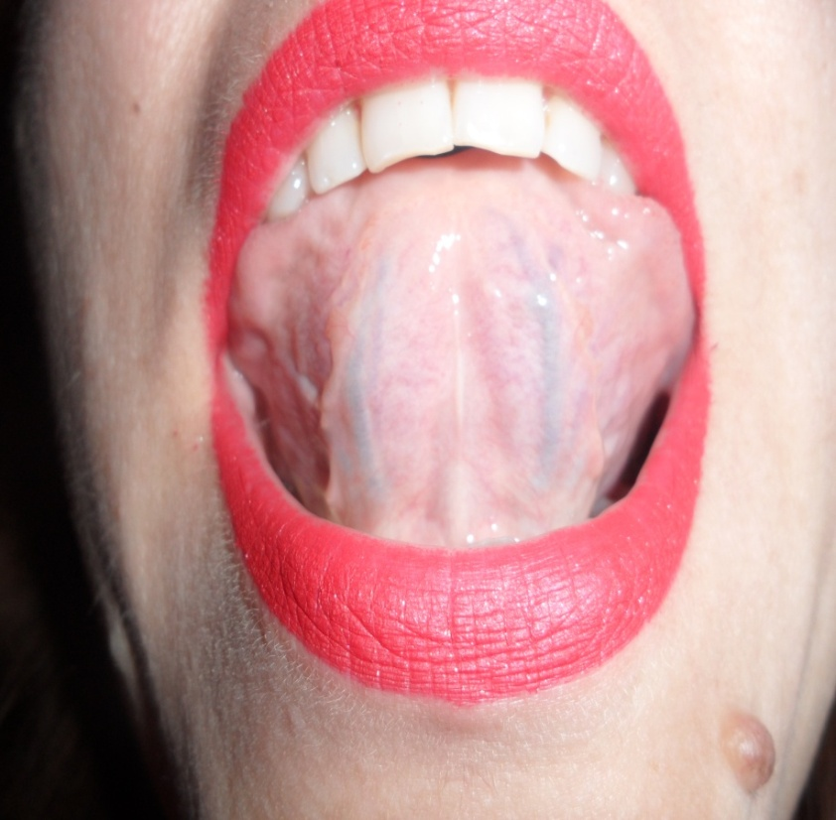
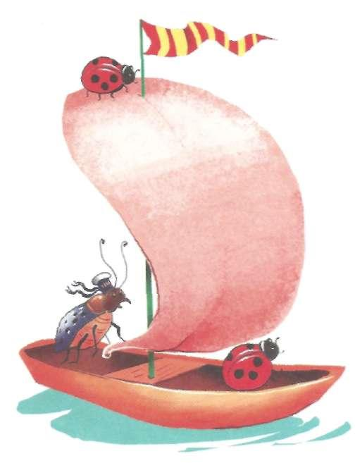
Лодочка под парусом по реке плывёт, На прогулку лодочка малышей зовёт

Slide 9
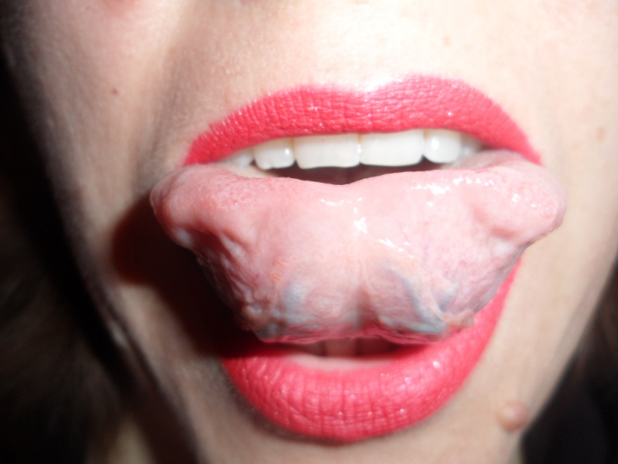
«Чашечка»

Slide 12
Игра «Прочитай по первым буквам»
ЖИРАФ
ШАЛАШ
ШУМ

Slide 14
Молодцы!!!

